Slide 1
Conductismo

Slide 2
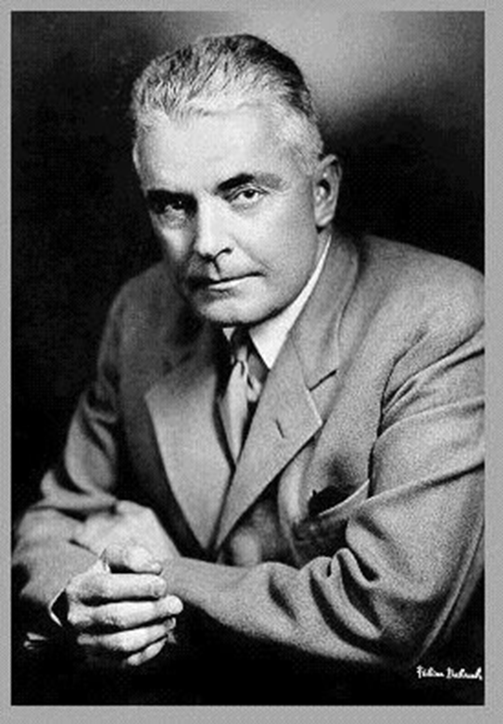
El Conductismo
- Surge a
principios del siglo XX
en Estados Unidos
con John Broadus Watson
- Se propone constituir una ciencia objetiva tomando como modelo el método experimental de las ciencias naturales

Slide 3
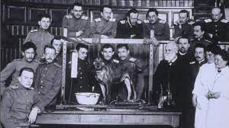
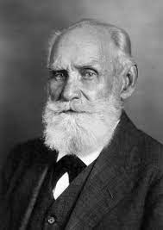
Se basó en los experimentos de
Iván Pavlov sobre Reflejo Condicionado

Slide 4
https://www.youtube.com/watch?v=Vfj55dYdaIE

Slide 5
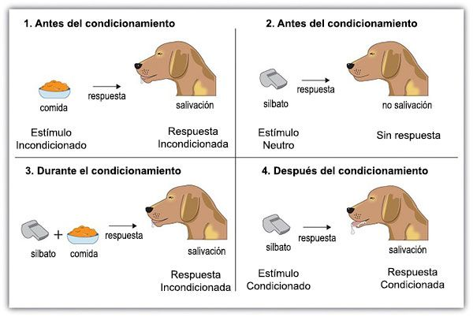
Condicionamiento clásico

Slide 6
John Watson
Ruptura con la psicología de la conciencia y con el método de la introspección:
Watson se propone construir una ciencia que no se base en especulaciones teóricas o en la introspección, sino en la observación objetiva de los hechos.
OBJETO DE ESTUDIO: LA CONDUCTA
MÉTODO: OBSERVACION EXPERIMENTAL

Slide 7
CONDUCTA
Es todo aquello que un organismo hace en forma de comportamiento externo, visible.
Se plantea analizar la conducta en términos de estímulos y respuestas:
Dada una respuesta (una conducta), ver cual fue el estimulo que la provocó.
Dado un estimulo, ver que respuesta acontecerá.
Si la posibilidad de esa respuesta no es heredada, ver como fue aprendida.

Slide 8
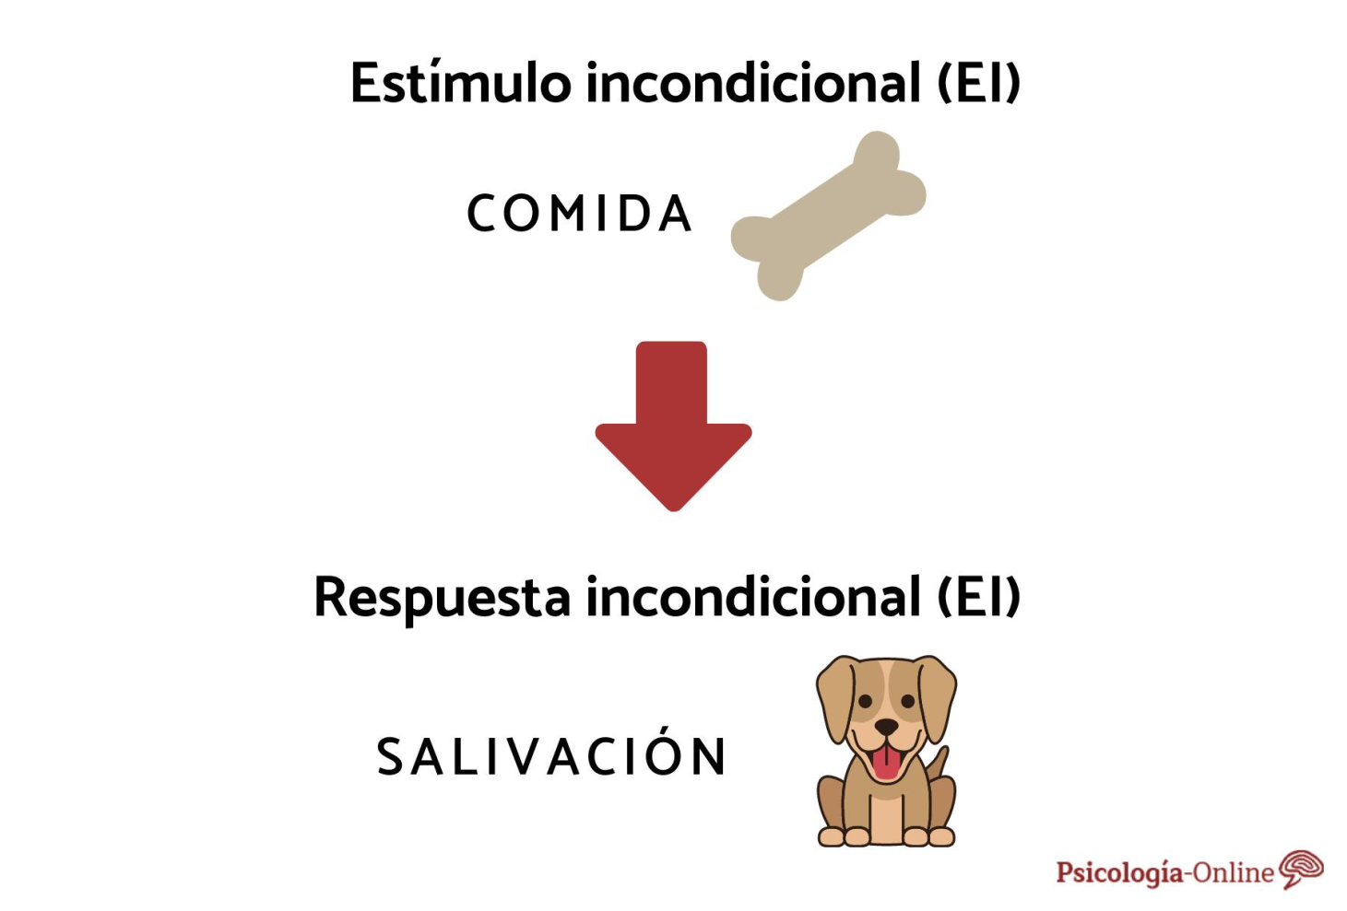
Cuando la respuesta no fue aprendida
Al estimulo lo denomina incondicionado
Y a la respuesta incondicionada (o innata)

Slide 9


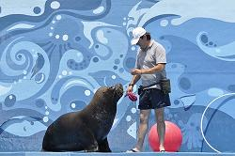
Cuando la respuesta es aprendida
Al estimulo se lo denomina condicionado y a la respuesta/conducta también se la llama condicionada.
El estimulo condicionado es aquel capaz de suscitar una respuesta cuando ha habido un aprendizaje previo.

Slide 10
Postulados del conductismo
1) Toda conducta se compone de respuestas objetivamente analizables, por lo que una conducta humana compleja puede ser analizada en unidades de respuesta simples, cada una de ellas objeto de un análisis en términos de estímulo-respuesta, incondicionados y condicionados.
2) La conducta siempre se compone de movimientos musculares y secreciones glandulares, es decir que en última instancia la conducta puede ser entendida como procesos físico-químicos.
3) El estricto determinismo de las respuestas o de las conductas: a todo estimulo sigue una respuesta y toda respuesta es respuesta a un estimulo, de modo tal que pueden establecerse relaciones causales casi mecánicas entre estímulos y respuestas.
4) Los procesos de conciencia no son susceptibles de ser estudiados científicamente.

Slide 11
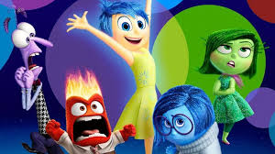
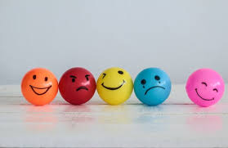
Las emociones básicas: Amor, Ira y Miedo

Slide 12
John Watson
Experimentos con el pequeño Albert
https://www.youtube.com/watch?v=IteGZg2fWuY

Slide 13
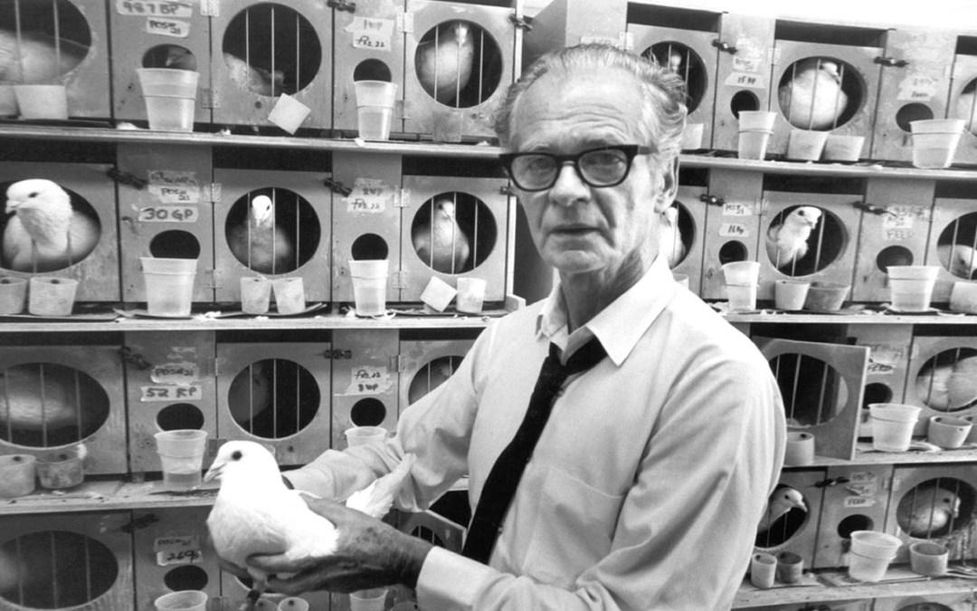
Burrhus Skinner

Slide 14
Condicionamiento operante refuerzo positivo- refuerzo negativo
Experimento de la caja de Skinner
https://www.youtube.com/watch?v=RjtZdtjUU8Y

